Slide 1
Лекция 2
Тема: «Патология клеточного ядра»
Форма ядра и их чисел, как диагностический признак. Патология ядерной оболочки. Патология митоза. Хромосомные нарушения, хромосмные болезни.
Лектор – проф. Т.М.Шалахметова

Slide 2
Патология клеточного ядра
Патология клеточного ядра морфологически проявляется в изменении структуры, размеров, формы и количества ядер и ядрышек, в появлении разнообразных ядерных включений и изменений ядерной оболочки.
Структура и размеры ядра в интерфазном состоянии зависят в первую очередь от плоидности, в частности содержания в ядре ДНК, от функционального состояния ядра. Особая форма ядерной патологии — патология митоза.
С патологией хромосом ядра связано развитие хромосомных синдромов и хромосомных болезней.

Slide 3
Структура и размеры ядер
Большая часть клеток содержит диплоидные ядра. В размножающихся клетках в период синтеза ДНК (S-фазы) содержание ДНК в ядре удваивается, в постмитотический период, напротив, снижается. Если после синтеза ДНК в диплоидной клетке не происходит нормального митоза, то появляются тетраплоидные ядра. Возникает полиплоидия — кратное увеличение числа наборов хромосом в ядрах клеток, или состояние плоидности от тетраплоидии и выше.
Полиплоидные клетки встречаются в нормально функционирующих тканях человека, их число увеличивается во многих органах в старости или при регенерации после повреждения (печень, почки, сердце и др.), а также при опухолевом росте.

Slide 4
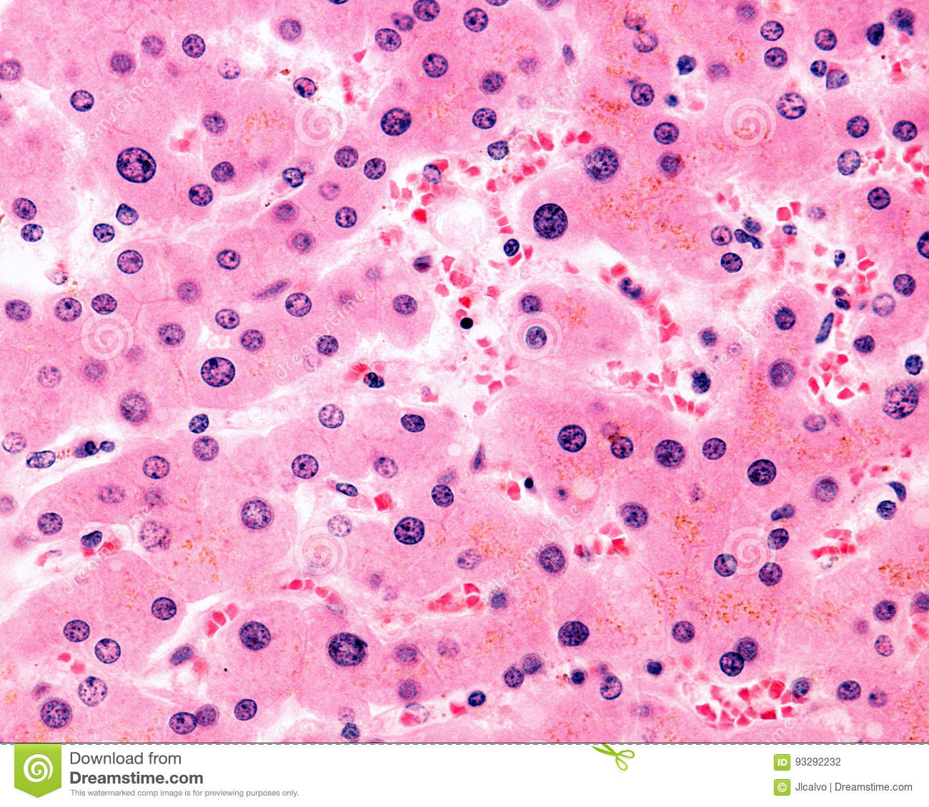
Полиплоидные клетки печени при регенерации, старении

Slide 5
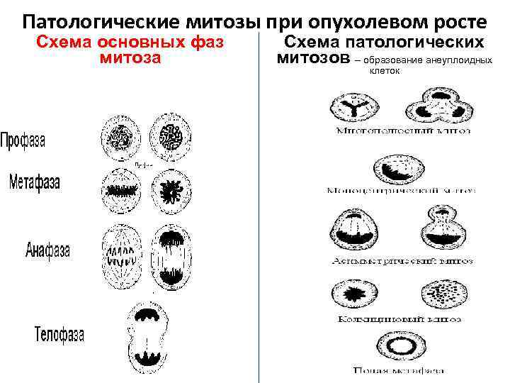
Анеуплоидия — изменение в виде неполного набора хромосом
Анеуплоидия связана с хромосомными мутациями. Ее проявления — гипертетраплоидные, псевдоплоидные, приблизительно диплоидные или триплоидные ядра, которые часто обнаруживают в злокачественных опухолях.

Slide 6
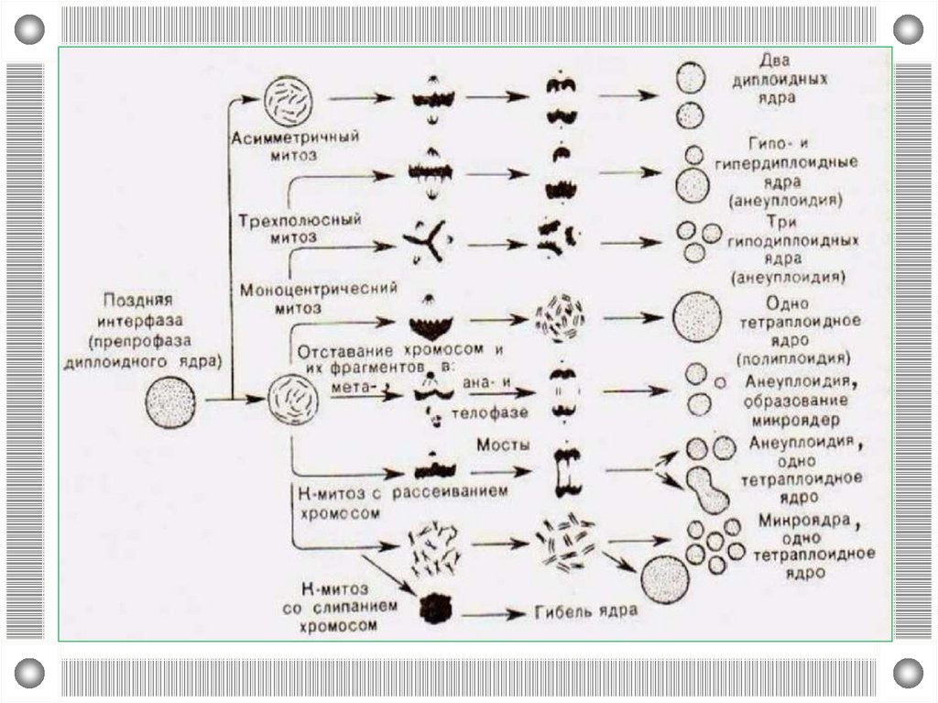

Slide 7
Морфология функционального состояния ядра
Функциональное состояние ядра отражено в характере и распределении его хроматина.
В наружных отделах диплоидных ядер нормальных тканей расположен конденсированный (компактный) хроматин — гетерохроматин, в остальных ее отделах — неконденсированный (рыхлый) хроматин — эухроматин. Гетеро- и эухроматин отражают различные состояния активности ядра: первый из них — малоактивный или неактивный, второй — достаточно активный. В связи с переходом ядра из состояния относительно функционального покоя в состояние высокой функциональной активности и обратно морфологическая картина распределения хроматина не статична. Гетеро- или эухроматинизация ядер, механизмы которой изучены недостаточно. Неоднозначна и трактовка характера и распределения хроматина в ядре. Например, маргинацию хроматина, т.е. расположение его под ядерной оболочкой.
Маргинацию хроматина трактуют и как признак активности ядра, и как проявление его повреждения. Например, в опухолевых клетках и это важный диагностический признак.

Slide 8
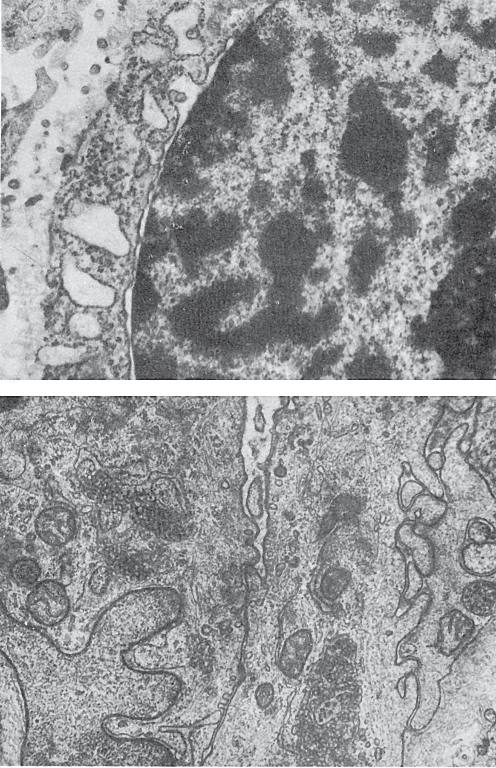
Гетеро- и эухроматизация ядер: а — гетерохроматин ядра опухолей клетки, ×25 000; б — эухроматизация хроматина ядра эндотелиоцита. Многочисленные инвагинаты ядерной оболочки; в цитоплазме — тубулярные включения и скопления промежуточных филаментов, ×30 000
а
б

Slide 9
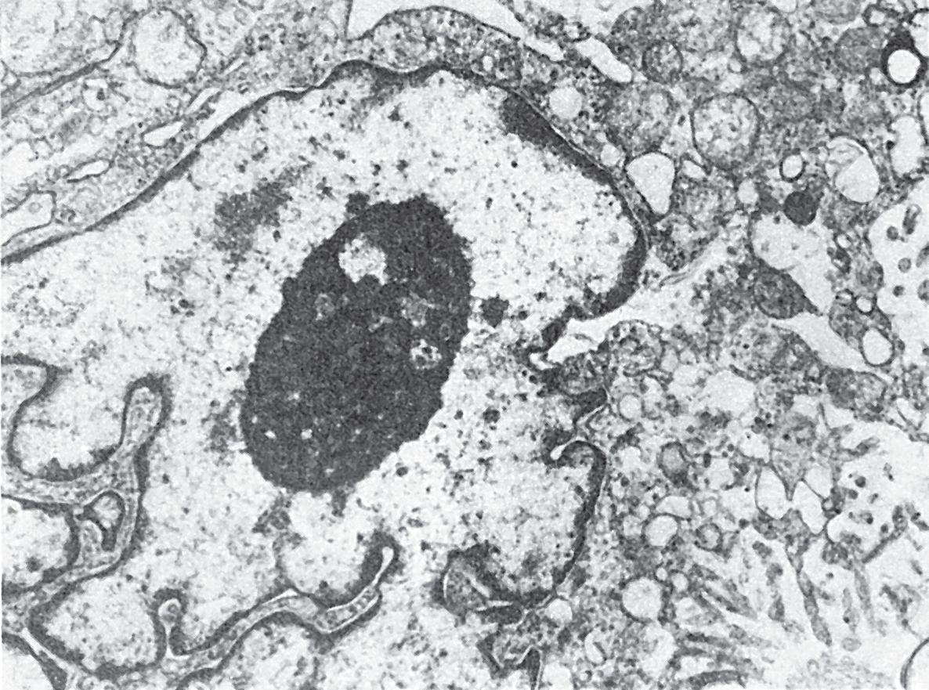
Атипизм ядер клетки опухоли. Множественные выпячивания ядерной оболочки, ×15 500

Slide 10
Ядерные включения
Ядерные включения делят на три группы: ядерные цитоплазматические, истинные ядерные и ядерные вирусобусловленные.
Ядерные цитоплазматические включения представляют собой отграниченные оболочкой части цитоплазмы в ядре. Они могут содержать все составные части клетки (органеллы, пигмент, гликоген, капли жира и т.д.). Их появление часто связано с нарушением митотического деления.
Истинные ядерные включения расположены внутри ядра (кариоплазмы) и соответствуют веществам, встречающимся в цитоплазме, — белку, гликогену, липидам. Эти вещества проникают из цитоплазмы в ядро через неповрежденные или поврежденные поры ядерной оболочки либо через разрушенную ядерную оболочку.
Вирусобусловленные ядерные включения – ядерные включения в кариоплазме кристаллической решетки вируса; – включения белковых частиц, возникающих при внутриядерном размножении вируса; – ядерные включения как проявление реакции на поражение вирусом цитоплазмы (реактивные включения).

Slide 11
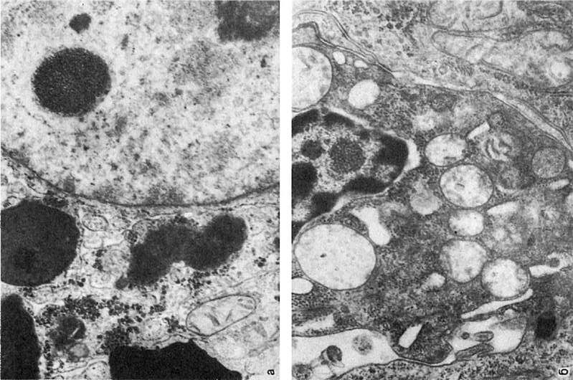
а - включения гликогена в ядре гепатоцита, х22 500; б - включения вируса в ядре опухолевой клетки
Вирусобусловленные ядерные включения (так называемые тельца ядерных включений) ядерные включения в кариоплазме кристаллической решетки

Slide 12
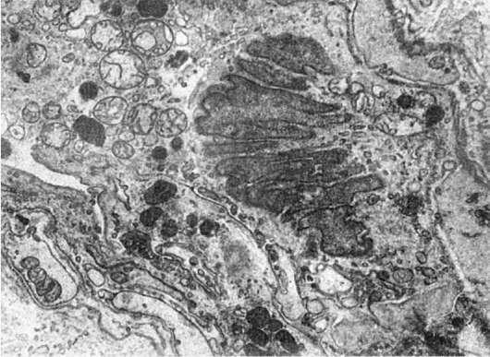
Гибель клетки (некроз). Распад пикнотического ядра (кариорексис)

Slide 13
Патология митоза
В жизненном цикле клетки митоз занимает особое место. С его помощью осуществляется репродукция клеток, а значит, и передача их наследственных свойств. Подготовка клеток к митозу состоит из ряда последовательных процессов: репродукции ДНК, удвоении массы клетки, синтеза белковых компонентов хромосом и митотического аппарата, удвоении клеточного центра, накоплении энергии для цитотомии.
• I тип — повреждение хромосом:
– задержка клеток в профазе;
– нарушение спирализации и деспирализации хромосом;
– фрагментация хромосом; – образование мостов между хромосомами в анафазе;
– раннее разъединение сестринских хроматид;
– повреждение кинетохора.
• II тип — повреждение митотического аппарата:
– задержка развития митоза в метафазе;
– рассредоточение хромосом в метафазе;
– трехгрупповая метафаза; – полая метафаза;
– многополюсные митозы; – асимметричные митозы;
– моноцентрические митозы;
– К-митозы.
• III тип — нарушения цитотомии:
– преждевременная цитотомия;
– задержка цитотомии;
– отсутствие цитотомии.

Slide 14
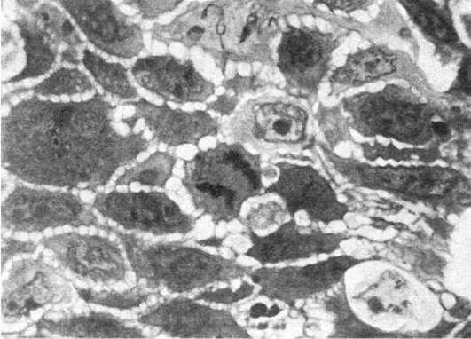
Патология митоза. Полутонкий срез ткани опухоли. х1000

